Slide 1
Sudoku
Tutorial
Autor: Tomasz Herud

Slide 2
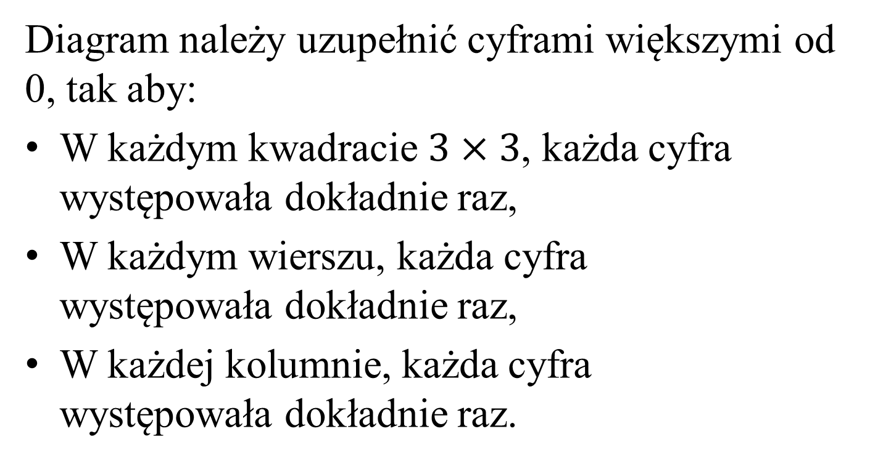
Zasady
Diagram należy uzupełnić cyframi większymi od 0, tak aby:
W każdym kwadracie $3×3$, każda cyfra występowała dokładnie raz,
W każdym wierszu, każda cyfra występowała dokładnie raz,
W każdej kolumnie, każda cyfra występowała dokładnie raz.
 |  |  | 3 | 1 | 6 |  | 5 | 9
 |  | 6 |  |  |  | 8 |  | 7
 |  |  |  |  |  | 2
 | 5 |  |  | 3 |  |  | 9
7 | 9 |  | 6 |  | 2 |  | 1 | 8
 | 1 |  |  | 8 |  |  | 4
 |  | 8
3 |  | 9 |  |  |  | 6
5 | 6 |  | 8 | 4 | 7

Slide 3
Metoda wykreślania
Metoda ta polega na wykreślaniu miejsc gdzie rozważana cyfra nie może być.
W tym kwadracie zostały cztery niewykluczone miejsca, więc nie wiadomo gdzie postawić ósemkę.
 |  |  | 3 | 1 | 6 |  | 5 | 9
 |  | 6 |  |  |  | 8 |  | 7
 |  |  |  |  |  | 2
 | 5 |  |  | 3 |  |  | 9
7 | 9 |  | 6 |  | 2 |  | 1 | 8
 | 1 |  |  | 8 |  |  | 4
 |  | 8
3 |  | 9 |  |  |  | 6
5 | 6 |  | 8 | 4 | 7
W tym kwadracie zostało już tylko jedno potencjalne pole gdzie mogłaby być ósemka, więc ją wstawiamy.
8
Najpierw zajmiemy się cyfrą 8.
8
Odrzucamy kwadraty, w których już są ósemki.
Analogiczna sytuacja ma miejsce w przypadku dwóch kolejnych kwadratów.
8
Odrzucamy wiersze, w których już są ósemki.
Odrzucamy kolumny, w których już są ósemki.

Slide 4
Metoda wykreślania c.d.
Metoda ta polega na wykreślaniu miejsc gdzie rozważana cyfra nie może być.
8
 |  |  | 3 | 1 | 6 |  | 5 | 9
 |  | 6 |  |  |  | 8 |  | 7
 |  |  |  |  |  | 2
 | 5 |  |  | 3 |  |  | 9
7 | 9 |  | 6 |  | 2 |  | 1 | 8
 | 1 |  |  | 8 |  |  | 4
 |  | 8
3 |  | 9 |  |  |  | 6
5 | 6 |  | 8 | 4 | 7
W kolejnych ruchach należy zajmować się kolejnymi cyframi, jeżeli w przypadku jakieś cyfry nie uda nam się nic nowego dopisać, to należy przejść do kolejnej cyfry, a do tej wrócić jak coś uzupełnimy.
Na podstawie trzech nowych ósemek wykreślamy kolejne kwadraty, wiersze i kolumny.
8
8
PORADA: Część skreśleń jest już niepotrzebna, bo już nic nowego nie skreślają.
8
Nie trudno zgadnąć, gdzie będzie ostatnia ósemka.

Slide 5
Metoda małych cyferek
Metoda ta polega na zapisywania w każdym polu cyfr, które mogłyby tam być, wykreślaniu kolejnych niepasujących, tak długo aż zostanie tylko jedna cyfra.
Szóstka nie może być, bo jest już w tym rzędzie i kwadracie.
Siódemka nie może być, bo jest już w tej kolumnie.
2
4
 |  |  | 3 | 1 | 6 |  | 5 | 9
 |  | 6 |  |  |  | 8 |  | 7
 |  |  |  |  |  | 2
 | 5 |  |  | 3 |  |  | 9
7 | 9 |  | 6 |  | 2 |  | 1 | 8
 | 1 |  |  | 8 |  |  | 4
 |  | 8
3 |  | 9 |  |  |  | 6
5 | 6 |  | 8 | 4 | 7
8
Ósemka może być.
Rozpocznijmy analizę od lewego górnego pola.
Dziewiątka nie może być, bo jest już w tym rzędzie.
Jedynki nie może być, bo jest już w tym rzędzie.
Dwójka może być.
Zostaje więc jedynie: 2, 4 i 8.
Trójki nie może być, bo jest już w tym rzędzie i kolumnie
Czwórka może być.
Piątka nie może być, bo jest już w tym rzędzie i kolumnie.

Slide 6
Metoda małych cyferek c.d.
Metoda ta polega na zapisywania w każdym polu cyfr, które mogłyby tam być, wykreślaniu kolejnych niepasujących, tak długo aż zostanie tylko jedna cyfra.
2
4
2 4 7 8
2 4 7
4
 |  |  | 3 | 1 | 6 |  | 5 | 9
 |  | 6 |  |  |  | 8 |  | 7
 |  |  |  |  |  | 2
 | 5 |  |  | 3 |  |  | 9
7 | 9 |  | 6 |  | 2 |  | 1 | 8
 | 1 |  |  | 8 |  |  | 4
 |  | 8
3 |  | 9 |  |  |  | 6
5 | 6 |  | 8 | 4 | 7
8
4
Uzupełniamy kolejne pola.
Uzupełniamy planszę w ten sposób tak długo, aż wszystkie pola będą uzupełnione dużymi cyframi.
W czerwonym polu mamy tylko jedną możliwość, więc czwórka jest pewna.
Możemy teraz wykreślić wszystkie małe czwórki w tym wierszu, kolumnie i kwadracie.

Slide 7
Metoda komputerowa
Metoda ta polega na wpisywaniu najmniejszej pasującej liczby. W przypadku braku możliwości cofamy się i powiększamy wcześniejszą liczbę lub liczby do innych również pasujących.
W kolejnym polu wydawało by się, że powinna być ósemka, której jeszcze nie ma w tym rzędzie, jednakże ósemka jest już w tej kolumnie, więc mamy blokadę.
4
2
7
7
4
 |  |  | 3 | 1 | 6 |  | 5 | 9
 |  | 6 |  |  |  | 8 |  | 7
 |  |  |  |  |  | 2
 | 5 |  |  | 3 |  |  | 9
7 | 9 |  | 6 |  | 2 |  | 1 | 8
 | 1 |  |  | 8 |  |  | 4
 |  | 8
3 |  | 9 |  |  |  | 6
5 | 6 |  | 8 | 4 | 7
Oznacza to konieczność cofnięcia się pole do tyłu i zwiększenie wcześniejszej liczby co niestety również jest niemożliwe.
Najmniejszą pasującą liczbą w lewym rogu jest dwójka (1 już jest w tym rzędzie).
Cofamy się w tym wypadku do czwórki i ją zwiększamy: 5 i 6 już mamy w tej kolumnie, ale siódemkę możemy wstawić.
Najmniejszą pasującą liczbą w kolejnym polu jest czwórka (1, 2 i 3 już są w tym rzędzie).
Najmniejszą pasującą liczbą w kolejnym polu jest siódemka (1, 2, 3, 4, 5 i 6 już są w tym rzędzie).
Najmniejszą pasującą liczbą w kolejnym polu jest czwórka.
Niestety pomimo zamiany wcześniejszych cyfr znowu mamy blokadę.

Slide 8
Metoda komputerowa c.d.
Metoda ta polega na wpisywaniu najmniejszej pasującej liczby. W przypadku braku możliwości cofamy się i powiększamy wcześniejszą liczbę lub liczby do innych również pasujących.
W kolejnym polu chcielibyśmy wstawić siódemkę, niestety już jest w tym kwadracie, więc znowu mamy blokadę.
7
4
2
8
7
4
 |  |  | 3 | 1 | 6 |  | 5 | 9
 |  | 6 |  |  |  | 8 |  | 7
 |  |  |  |  |  | 2
 | 5 |  |  | 3 |  |  | 9
7 | 9 |  | 6 |  | 2 |  | 1 | 8
 | 1 |  |  | 8 |  |  | 4
 |  | 8
3 |  | 9 |  |  |  | 6
5 | 6 |  | 8 | 4 | 7
Zwiększamy więc czwórkę do siódemki.
W związku z blokadą próbujemy zwiększyć wcześniejszą czwórkę, niestety jest to niemożliwe ponieważ nie pasuje żadna większa liczba.
W kolejnym polu możemy wstawić czwórkę, w końcu nie ma blokady.
Wymazujemy, więc czwórkę i próbujemy zwiększyć siódemkę.
Siódemkę możemy zwiększyć do ósemki.
W podobny sposób rozwiązujemy planszę do końca.
W kolejnym polu pasuje czwórka.

